Slide 1
Човек у
( Тоталном ) рату

Slide 2
Нови поредак
Немачка у окупираној Европи наметнула свој :
,,Нови поредак” –одбацивање демократије и свих демократских установа, успостављање тоталитарног система власти, заснованог на идејама фашизма и нацизма;
Немачко интересно подручје:присвајала подручја важна у војном и стратешком погледу, богата сировинама ( за војну индустрију) и изразито аграрне просторе ( за прехрану Немаца); Према Хитлеровом плану требало их је германизовати –насељавањем немачког становништва.
Пљачка и експлоатација ;

Slide 3
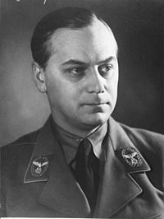
Окупациони режими
Алфред Розенберг-главни идеолог расне теорије
Степен репресивности (укидање политичких
слобода ,грађанских права) није био свуда исти ,зависио је од расних теорија.
Репресија је била највећа у Пољској, Србији и западним деловима Совјетског савеза због става нациста према Словенима као ,,нижој раси “ којој је намењен робовски рад и постепено нестајање.
У Холандији и Данској релативно блага јер су их сматрали германском нацијом, терор је био блажи и у Француској, Белгији и Норвешкој:

Slide 4
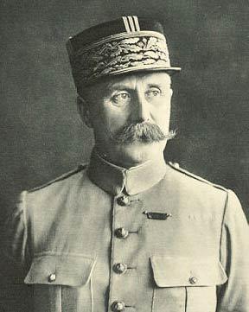
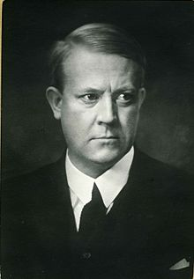
Колаборација
Колаборација
Квислинг
сараднивици окупатора (издајници)
Симпатизер нациста. Организовао прву марионетску владу. Квислинг се трудио да у норвешко друштво, терором, усади нацистичке принципе и праксу, и организовао прогоне Јевреја.
Видкун Квислинг
норвешки премијер, синоним за сарадњу са окупатором.
Генерал Филип Петен,
Квислиншка влада Француске у Вишију.

Slide 5
Организовани злочини окупационих режима
Прогон –хапшења демократа и комуниста –сматрали да су њихове идеје опасне по нацизам;
Холокауст - систематски прогон и убијање Јевреја ;
Однос према Јеврејима почивао је на уверењу о њиховој историјској одговорности ,од смрти Исуса Христа до најновијег доба. Оптужени за заверу против немачког народа.
,,Коначно решење” јеврејског питања -1942. уништење јеврејског народа у гасним коморама ;главни идеолог и организатор Адолф Ајхман;
Поред бомбардовања градова логори : радни логори за интернирце-заробље војнике ) и концентрационе логоре који се претварају у логоре смрти. Најозлоглашенији:
Аушвиц и Треблинка у Пољској, Дахау и Бунхевалд у Немакој, Матхаузен-Аустрија

Slide 6
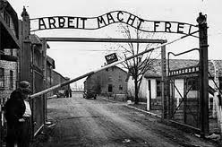
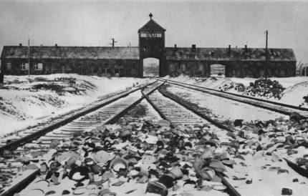
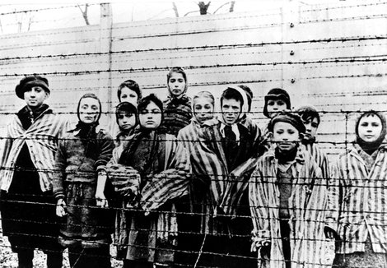
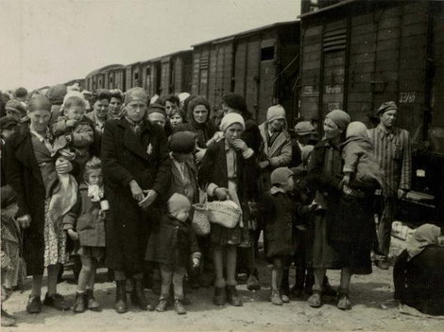
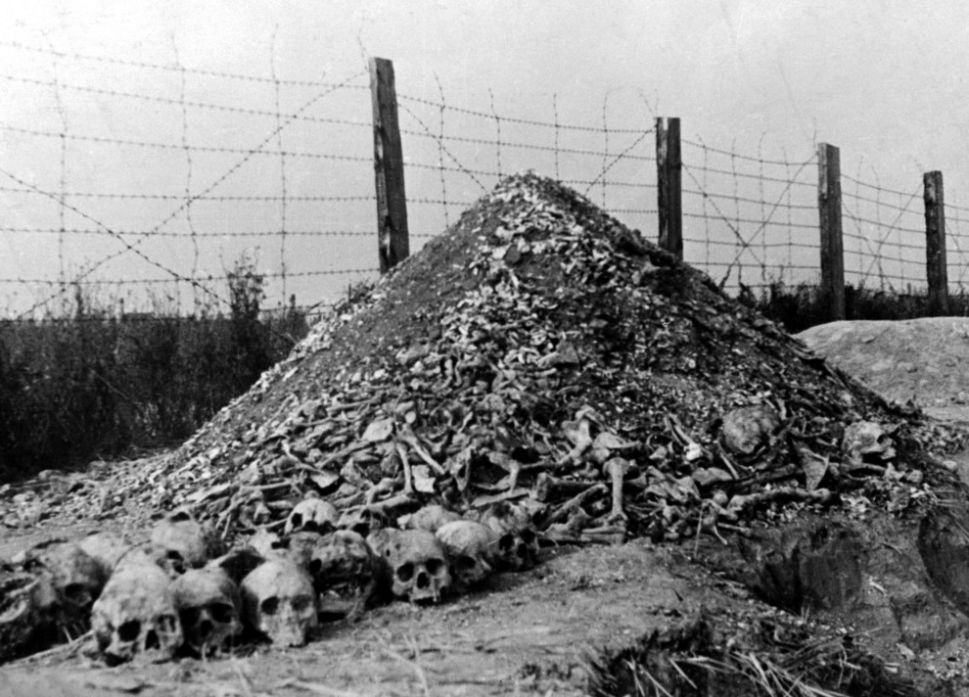
Аушвиц-,,Рад ослобођа”
Најозлоглашенији
логор смрти.
Дан холокауста-27.јануар 1945. Риси ослободили преживеле логораше.

Slide 7
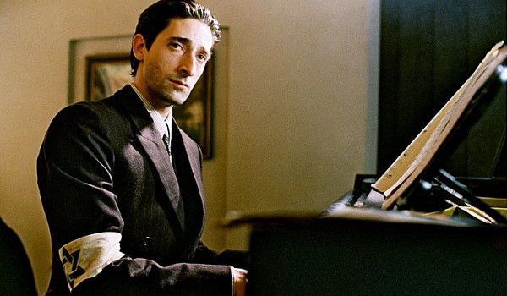
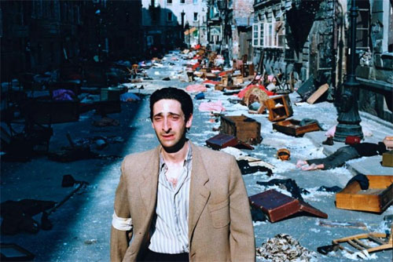
Гето-затворена четврт града: Најпознатији Варшавски гето ;
Филм ,,Пијаниста “ по истинтој причи- Владислав Шпилман (аутобиографија)
Геноцид-масовни злочини с циљем потпуног или делимичног уништавања једног народа;
Највише Јевреји, Роми и Словени : Срби , Пољаци и Руси;

Slide 8
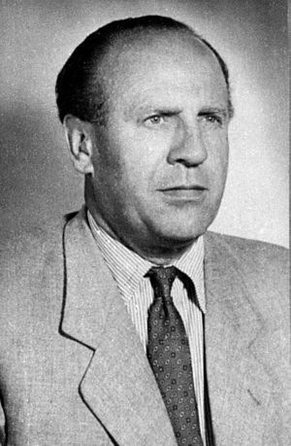
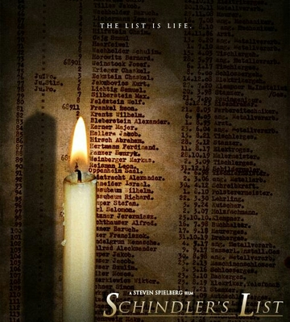
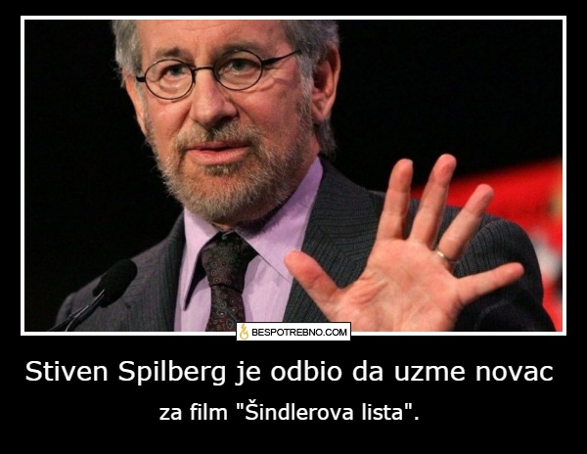
Оскар Шиндлер
Спасо 1.200 Јевреја под изговором да су му неопходни за рад у његовој фабрици оружја у Чешкој и Пољској. По књизи Тома Кинелија ,,Шиндлерова листа” Спилберг снимио истомени филм 1993.

Slide 9
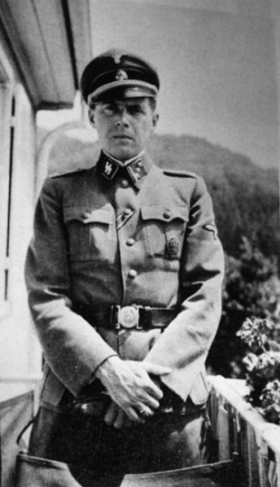
Нацистики лекар који је стекао надимак Анђео смрти због свог рада у Аушвицу ( 1943-1945) и другим концентрационим логорима. Вршио медицинске експерименте на живим људима, између осталог да открије генетски код за рађање близанаца, како би повећао број нациста. Побегао у Аргентину, никад није одговарао за злочине.
Филм ,, Момци из Бразила”
Јозеф Менгеле-,,Анђео смрти”

Slide 10
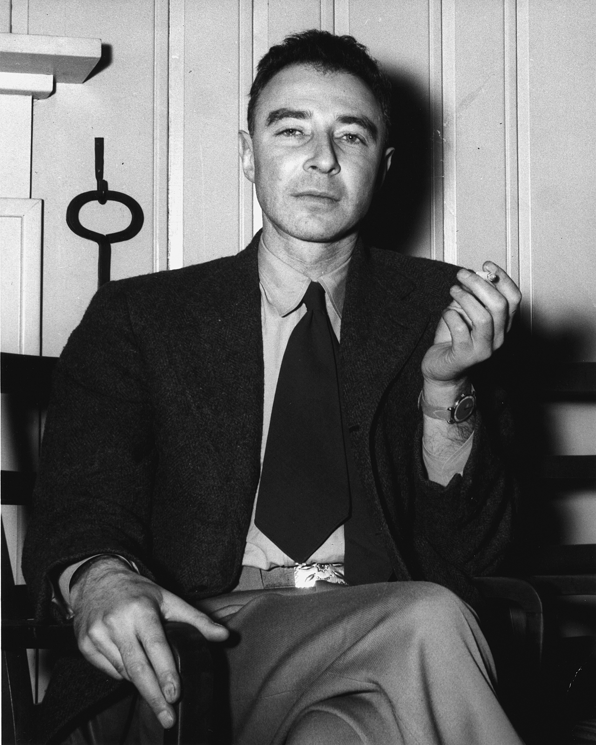
Наука у служби рата
Усавршен радар, тенкови, авиони
Дешифровање шифара-криптографија :
Америчке и британске обавештајне снаге уједињене у јануару 1942. дешифровале јапанске шифре =победа на Мидвеју и каснјим борбама на Пацифику
Британски центар ,, Блечли парк” разбио 1943, немачку компликовану шифру Тритон што је омогућило победу у Нормандији и Европи.
Атомска бомба- тим научника -пројекат
од 1939 до 1945, на иницијативу Алберта Ајнштајна, творцем се сматра амерички
науничк јеврејеског порекла
Роберт Опенхајнер
Роберт Опенхајнер

Slide 11
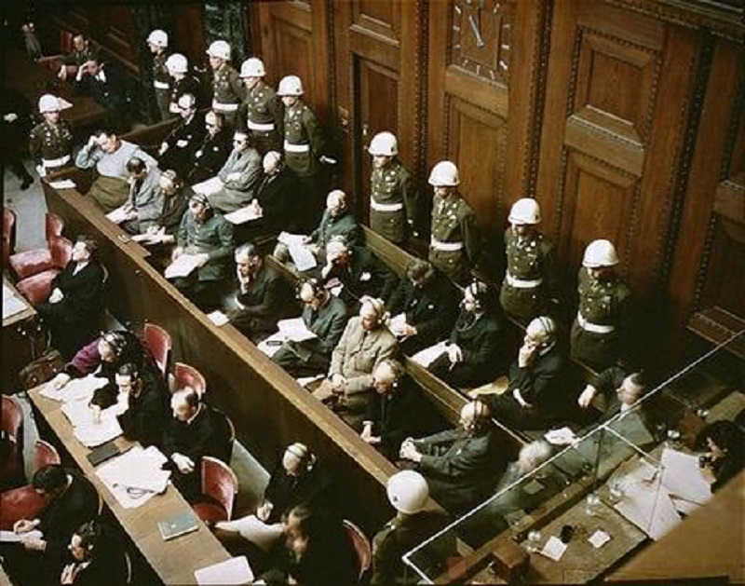
Нирнбешки процес-од новебра 1945, до октобра 1946. Међународни војни суд за ратне злочине
Смртне казне изречене:
Рибентропу, Герингу, Вилхему Кајтелу, Алфреду Розенбергу, Химлер извршио самоубиство;
Ајхман побегао у Аргентину, Хирохиту није суђено.
Сви оптужени изјавили да се не осећају кривим осим Алберта Шпера ,20 година провео у затвору Шпандау ,западни Берлин.

Slide 12
Хвала на пажњи!
Аутор:
Душица Максимовић
2017.

